Slide 1

密立根油滴实验
大学物理实验2
易多
物理与光电工程学院1408

Slide 2
一、实验目的 PURPOSE
学习测量基本电荷电量的方法；
验证电荷不连续性特征；

Slide 3
密立根油滴实验：意义和地位
物理学史上最重要的实验之一
验证了电荷的量子性（不连续性）
测量了基本电荷，
准: e = 1.591 x 10⁻¹⁹ C
此外，该实验
设计技巧，结果准确，具有启发性
科学史上最美的科学实验之一
Science’s 10 Most Beautiful Experiments[1]，rank 3
[1] GEORGE JOHNSON，
September 24, 2002 The New York Times

Slide 4
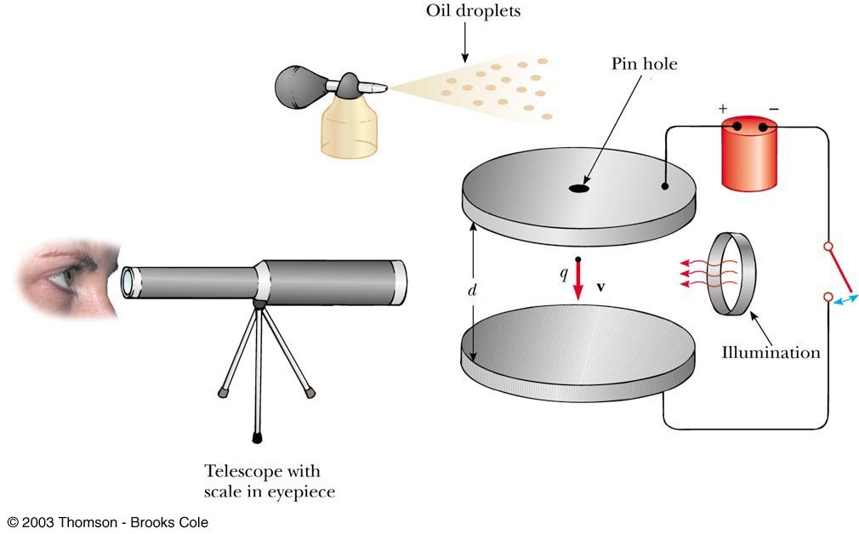
三、实验原理
水滴如何？
油滴不易蒸发
密立根油滴仪示意图
巧

Slide 5
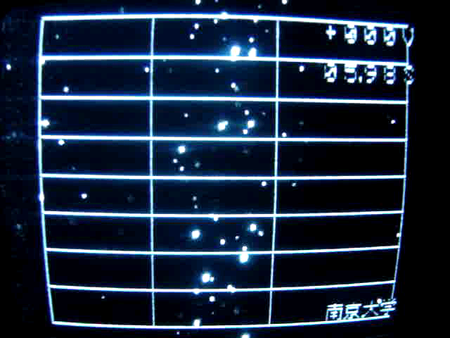
现象观察 OBSERVATION
…like a brilliant star on a black background [3]…
如夜空繁星
Science‘s 10 Most Beautiful Experiments by Jerry Becker ，www.phy.ntnu.edu.tw/
Notes:
He found that the charge on the drop was an integral multiples of one charge, which he took to be the ultimate unit of charge. An experiment performed by Robert Millikan in 1909 determined the size of the charge on an electron.
He found that the charge on the drop was an integral multiples of one charge, which he took to be the ultimate unit of charge. An experiment performed by Robert Millikan in 1909 determined the size of the charge on an electron.

Slide 6
如何测得基本电荷值？ HOW TO?
第一步：测量油滴的电量q
平衡法，本实验采用此法。
动态法
第二步，求各油滴带电量q的最大公约数。
由于测量误差，通常难求最大公约数。
如果选择的油滴数较少，建议采用验证的方法。
Notes:
我们采用讲义提供的方法（先分组，求出最小差值或最小电荷值作为估计值，再用最小二乘法求斜率）。

Slide 7
四、实验--任务和条件 EXPERIMENT
测量参数（只有两个）
1、平衡电压。读取油滴静止时的平衡电压值。
2、测量油滴匀速下降的时间和距离。其中距离我们约定采用 为2.0 mm，即屏幕上4格的距离。
3、记录室温、湿度、气压。（通常实验室给出）
实验条件
油滴盒水平（为何？）
电场方向与重力方向平行
消除空气对流影响。关闭进油孔。

Slide 8
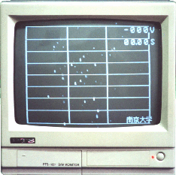
实验仪器（续）
平衡电压
计时

Slide 9
测量步骤 PROCEEDURES
1、检查并调节仪器水平。
2、首先练习正确选择和控制油滴，需要耐心和细致。
合适的油滴：
大小：直径在0.5~1mm（监视器）左右，撤电压匀速下降4格的时间8~30s左右。
电量：加提升电压能上，调平衡电压能静止。一般平衡电压在200-300之间。

Slide 10
测量步骤(续)
观察油滴是否平衡时，需要时间。调节平衡电压时，需要细致
熟能生巧（Practice makes perfect.）
3、用平衡法测量油滴匀速下降4格的时间。
选择6~8个油滴，每个油滴测量5次。

Slide 11
注意事项
使用喷雾器往油雾室喷油时，不要连续喷多次，一般喷一下即可。以防堵塞极板上的小孔。
油滴选定之后，可关闭电极进油孔，再开始正式测量。
油滴的选取一定要大小合适，一般在直径0.5mm-1mm左右（屏幕显示）。
为使平衡电压测值准确，应适当延长观察平衡状态的时间。
在测量过程中，不断校准平衡电压，每一次测量都要记录平衡电压值。若发现平衡电压有明显改变，则应作为一颗新的油滴记录其测量数据。

Slide 12
五、数据记录与分析
数据记录与处理：用平衡法：共测量6个油滴，每个油滴测5次
数据表1：测量元电荷电量原始数据
油滴 | 次数 | U/V | tf/s | 油滴 | 次数 | U/V | tf/s | 油滴 | 次数 | U/V | tf/s
1 | 1 |  |  | 2 | 1 |  |  | 3 | 1
 | 2 |  |  |  | 2 |  |  |  | 2
 | 3 |  |  |  | 3 |  |  |  | 3
 | 4 |  |  |  | 4 |  |  |  | 4
 | 5 |  |  |  | 5 |  |  |  | 5
 | 平均 |  |  |  | 平均 |  |  |  | 平均
油滴 | 次数 | U/V | tf/s | 油滴 | 次数 | U/V | tf/s | 油滴 | 次数 | U/V | tf/s
4 | 1 |  |  | 5 | 1 |  |  | 6 | 1
 | 2 |  |  |  | 2 |  |  |  | 2
 | 3 |  |  |  | 3 |  |  |  | 3
 | 4 |  |  |  | 4 |  |  |  | 4
 | 5 |  |  |  | 5 |  |  |  | 5
 | 平均 |  |  |  | 平均 |  |  |  | 平均

Slide 13
数据表2：数据分析
油滴 | 1 | 2 | 3 | 4 | 5 | 6
n。
n
测量结果和不确定度的分析：
绝对误差
相对误差

Slide 14
六 思考题
教材P133
五 思考题
2 油滴的大小应如何选择才合适？
5 若油滴室内两容器极板不平行，
对实验结果有何影响？

Slide 15
详细实验步骤
一、仪器调整：
1、调节水准仪，使主机放置平稳，打开主机与显示器电源。2、设置参数：选择平衡法。
二、练习控制油滴：
1、熟悉0V电压、工作电压、提升电压设置、记时。
2、选择电量合适的油滴
a、将工作电压设置为60-80 V左右，然后喷油。
b、调节显微镜焦距，在屏幕上找到油滴。
c、找出移动速度缓慢的油滴（如迅速上升，说明油滴受电场力向下，迅速下降，说明油滴带电量太大。）。
3、选择大小合适的油滴，记录下落 2.0 mm高度(中间部分)的时间(>5s)。
三、正式测量：
a、将油滴移动到某条横线，调整工作电压，观察半分钟，使油滴此位置附近漂移不大，认为此电压为平衡电压U。
b、测出油滴匀速下落2.0 mm所用时间t_{f}。
c、对同一油滴测量5次，同时选择不同的6颗油滴进行测量。
d、填写表一、表二计算出最后结果。

Slide 16
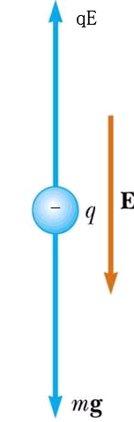
平衡法测量油滴电量 METHOD
补充材料：实验原理
油滴静止时，受力分析：
电场力（Electrostatic force）, qV/d,
重力（Gravitational force）, mg,
空气浮力忽略(buoyant force)
简化结果:
如何确定m？
V，d容易测量，m?

Slide 17
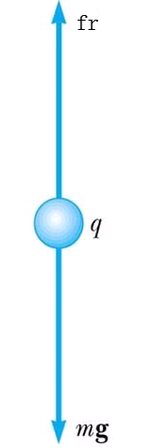
平衡法测量油滴电量
1、确定 . 未加电压时，油滴加速下落，直至收尾速度Vg根据斯托克斯定律，
Stokes‘ law：半径为r的球形物体,在静止的均匀流体中运动时，若物体运动的雷诺数Re<1，则物体所受的粘滞阻力为上式。
Notes:
因为在平行极板间未加电压时，油滴受重力作用将加速下降，但是由于空气的粘滞性会对油滴产生一个与其速度大小成正比的阻力，油滴下降一小段距离而达到某一速度v后，阻力与重力达到平衡（忽略空气的浮力），油滴将以此速度匀速下降

Slide 18
平衡法测量油滴电量（续）
对于半径小到接近空气空隙的大小，对斯托克斯定律修正，上式变为
上式中，由于a处于修正项中，不需要很精确，假定仍采用上张幻灯片的表达式计算的结果。 b为常量8.22*10⁻³ m.Pa.，p为大气压强

Slide 19
平衡法测量油滴电量（续）
2. 油滴质量
3. 测油滴速度。当电压为零，油滴匀速下降的距离为 ，下降时间为 则
4. 油滴电量公式为，
只要我们测出平衡电压V，油滴匀速下降的时间 和 , 即可求得q

Slide 20
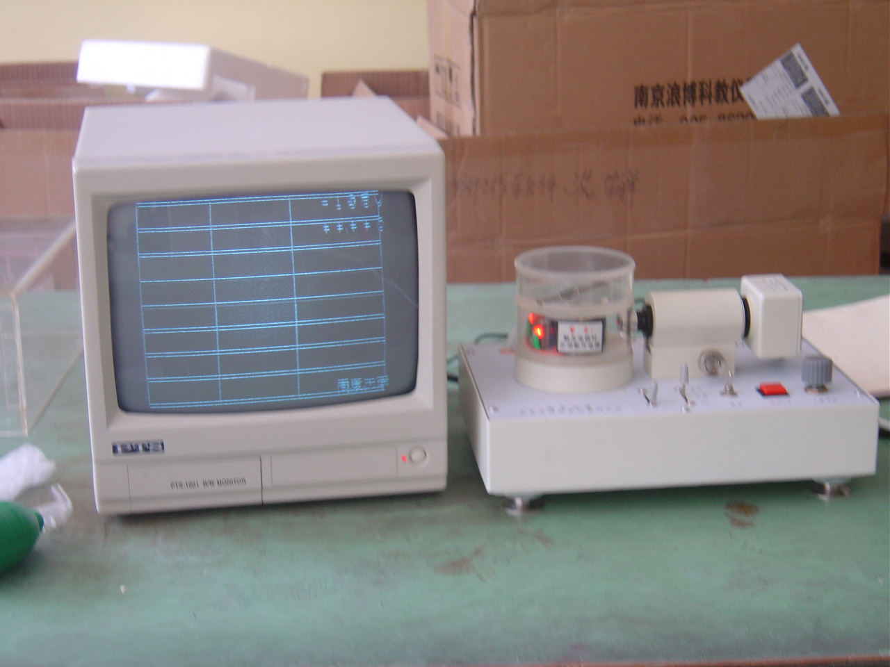
实验仪器 APPARATUS

Slide 21
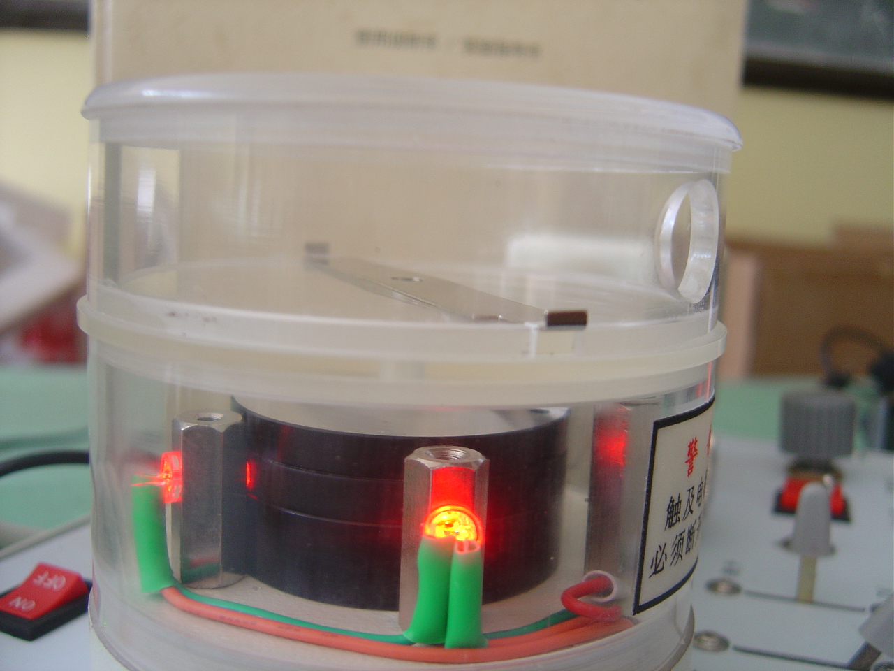
实验仪器（续）
上电极板
照明系统
下电极板

Slide 22
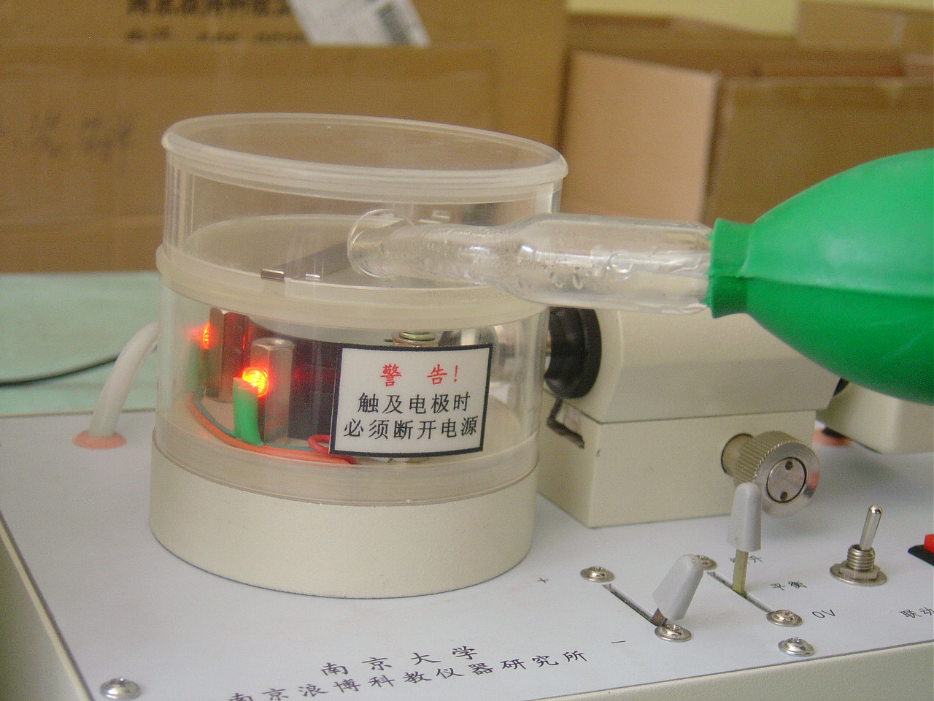
实验仪器（续）
注意喷油角度和用力，
防止折断玻璃喷嘴

Slide 23
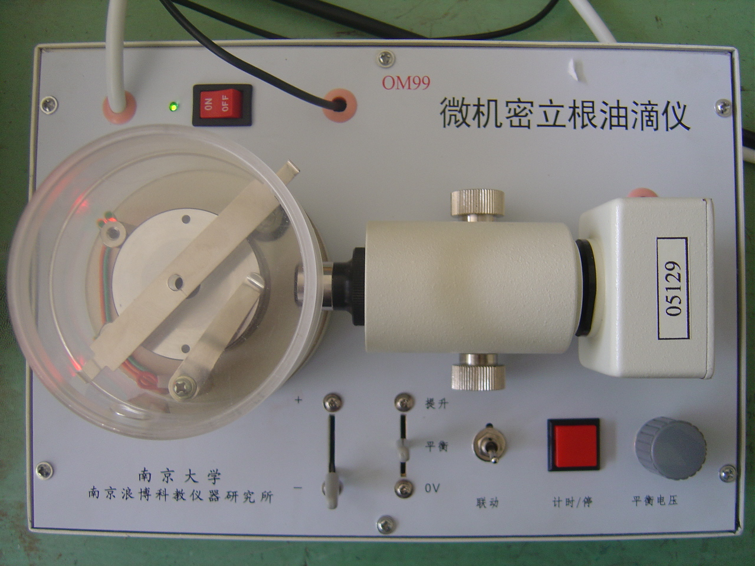
实验仪器（续）
进油孔
水平仪
摄像头聚焦调节
CCD摄像头
电极
计时按钮
平衡电压
电极极性

